Slide 1
졸업 프로젝트 진행상황 Wavelet & FPN
담당 교수님: 김은이 교수님
팀원: 유종우(201410239)
김재원(201711296)
이서영(201711327)

Slide 2
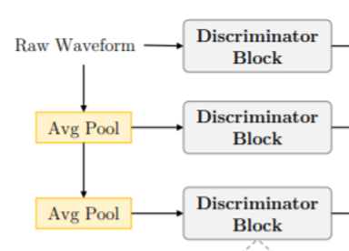
Wavelet 변환
기존 방식
Wavelet 방식
Wavelet transform (scalogram)
- 3개의 Discriminator Block
- 1개의 Discriminator Block
- 각 Block마다 다른 Parameter (Window Size, Stride)
Discrete Wavelet Transform
4개의 coefficients 활용

Slide 3
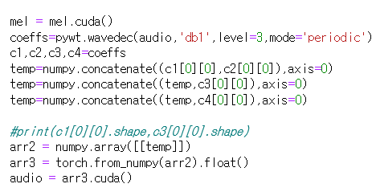
Wavelet 변환
wavedec을 활용하여 3단계의 1D
discrete wavelet form으로 변환
결과값인 4개의 coefficients를 붙여서
하나의 numpy array로 만든 후 1개의
block을 활용한 discriminator 사용

Slide 4
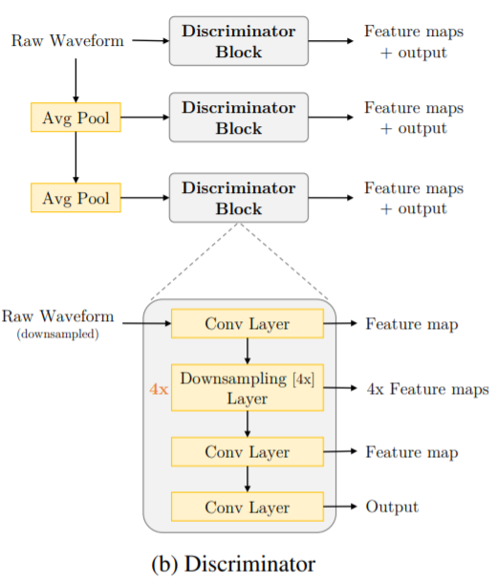
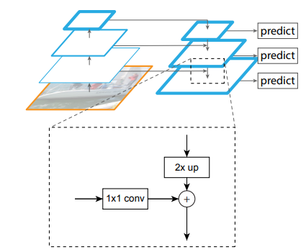
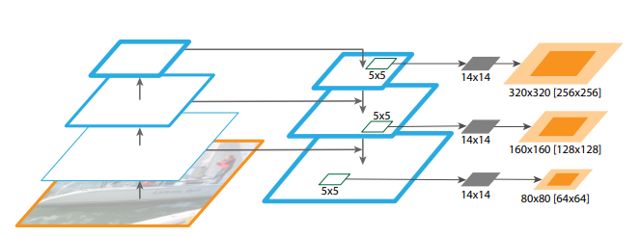
Feature Pyramid Network
기존 방식
Feature Pyramid

Slide 5
Feature Pyramid Network - 1

Slide 6
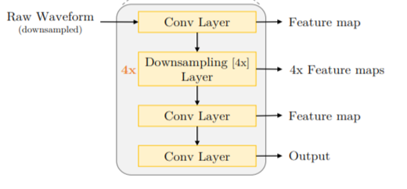
Feature Pyramid Network - 1
기존 방식
Feature Pyramid
Upsampling
Conv Layer
1 x 1
+
3 x 3
predict
1 x 1
Upsampling
Conv Layer
+
3 x 3
predict
1 x 1
Upsampling
4x
Downsampling
+
3 x 3
predict
4x
1 x 1
Upsampling
Conv Layer
+
3 x 3
predict
Bottom-up
Top-down
결과 :–너무 많은 연산으로 인해서 Batch Size를 16 -> 1 로 줄여서 진행 시간이 너무 오래 걸리고 제대로 된 결과가 나오지 않음.

Slide 7
Feature Pyramid Network - 2
- 기존의 Bottom-up 구조를 줄여서 4단계로 줄임
1 x 1 conv와 3 x 3 conv를 제거 -> 단순 lateral connection만 적용
7개의 predict가 4개로 축소
Upsampling
Downsampling
+
predict
Upsampling
Downsampling
+
predict
Batch Size = 16
현재 학습 진행중
Upsampling
Downsampling
+
predict
Upsampling
Conv Layer
+
predict
Bottom-up
Top-down

